Slide 1

IL MERCATO DELLA REVISIONE VEICOLI POST COVID-19
Quattro proroghe in meno di un anno.
Non bastava il Covid-19 a fare danni, ci si è messo anche
lo Stato Italiano e l’Unione Europea.
E il futuro della Revisione Veicoli è quantomai volatile.

Slide 2
Lo scorso anno avevo concluso il mio intervento con due considerazioni
ESIGERE UN ADEGUAMENTO/AUMENTO CONGRUO E COERENTE CON IL PRINCIPIO DELL’EQUO UTILE E’ UNA QUESTIONE DI SOPRAVVIVENZA ECONOMICA MA SOPRATTUTTO FINANZIARIA.
E’ IMPERATIVO CHE LE SCADENZE DELLE REVISIONI DEL 2020 TORNINO PER DECRETO MINISTERIALE ALLO STATO ORIGINALE SE VOLETE EVITARE IL CAOS TOTALE NEL 2022.
Il primo obiettivo, sebbene decisamente poco congruo e coerente con il principi dell’equo utile, è stato raggiunto.
Il secondo, invece, scordatevelo.
Ecco perché.

Slide 3
Quattro proroghe in 11 mesi, una più illogica dell’altra

Slide 4
Il caos prossimo venturo è diventato realtà
«Probabilmente a fine anno il grosso degli automobilisti non approfitterà della proroga a febbraio 2021 ma, come avvenuto tra giugno e settembre, i più sceglieranno di fare la revisione nei termini naturali, sommandosi a coloro che non hanno fatto la revisione nei mesi scorsi e dovranno farla entro fine anno.»

Slide 5
Come sta andando il 2021

Slide 6
Quale mercato ci aspetta?
Difficile da prevedere, a causa delle proroghe, del comportamento dell’utenza, del mercato del nuovo, di quello dell’usato e delle radiazioni e, non ultimo, delle politiche ecologiste del governo e della UE.
Alcuni grafici possono tuttavia aiutarci a ipotizzare il trend allo stato attuale delle cose.

Slide 7
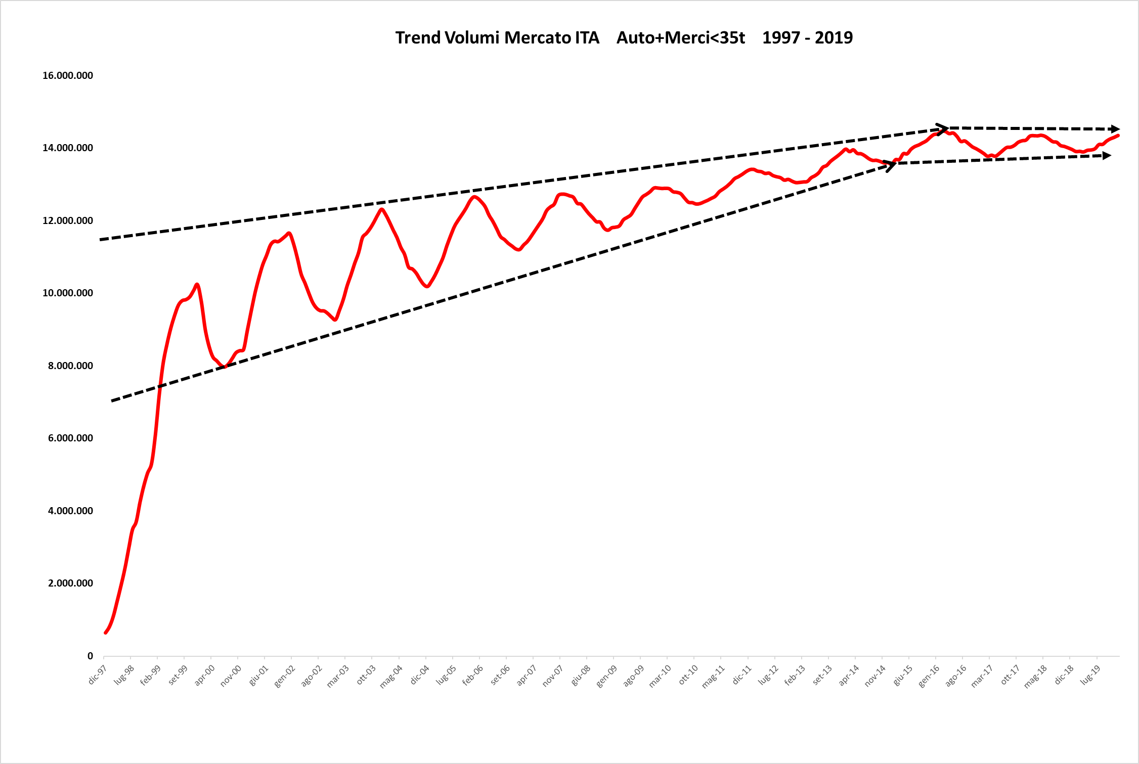

Slide 8
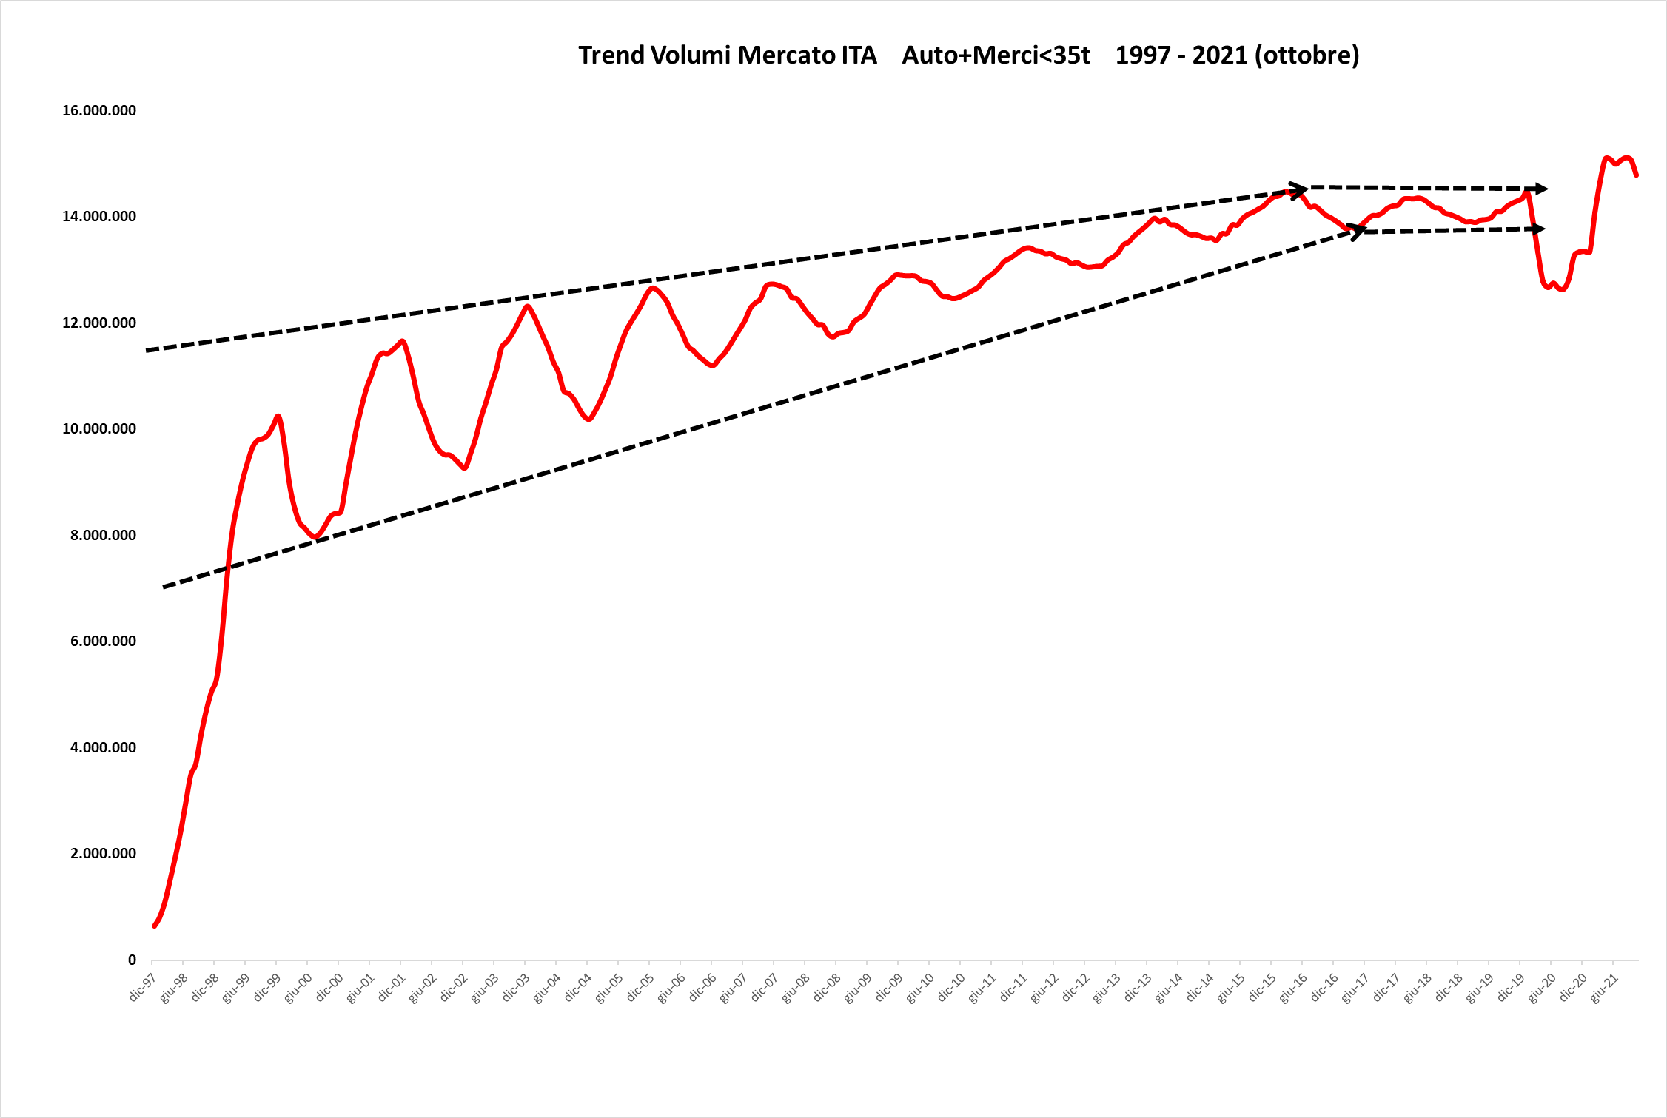

Slide 9
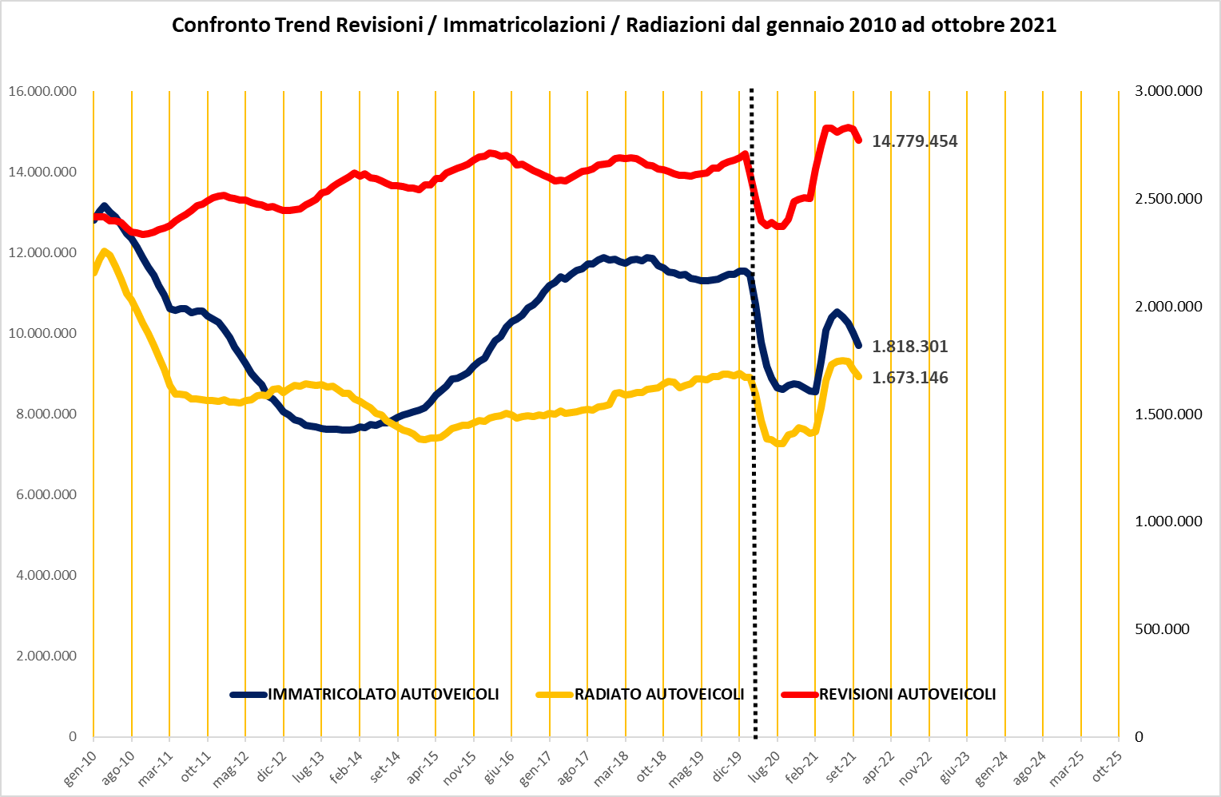

Slide 10
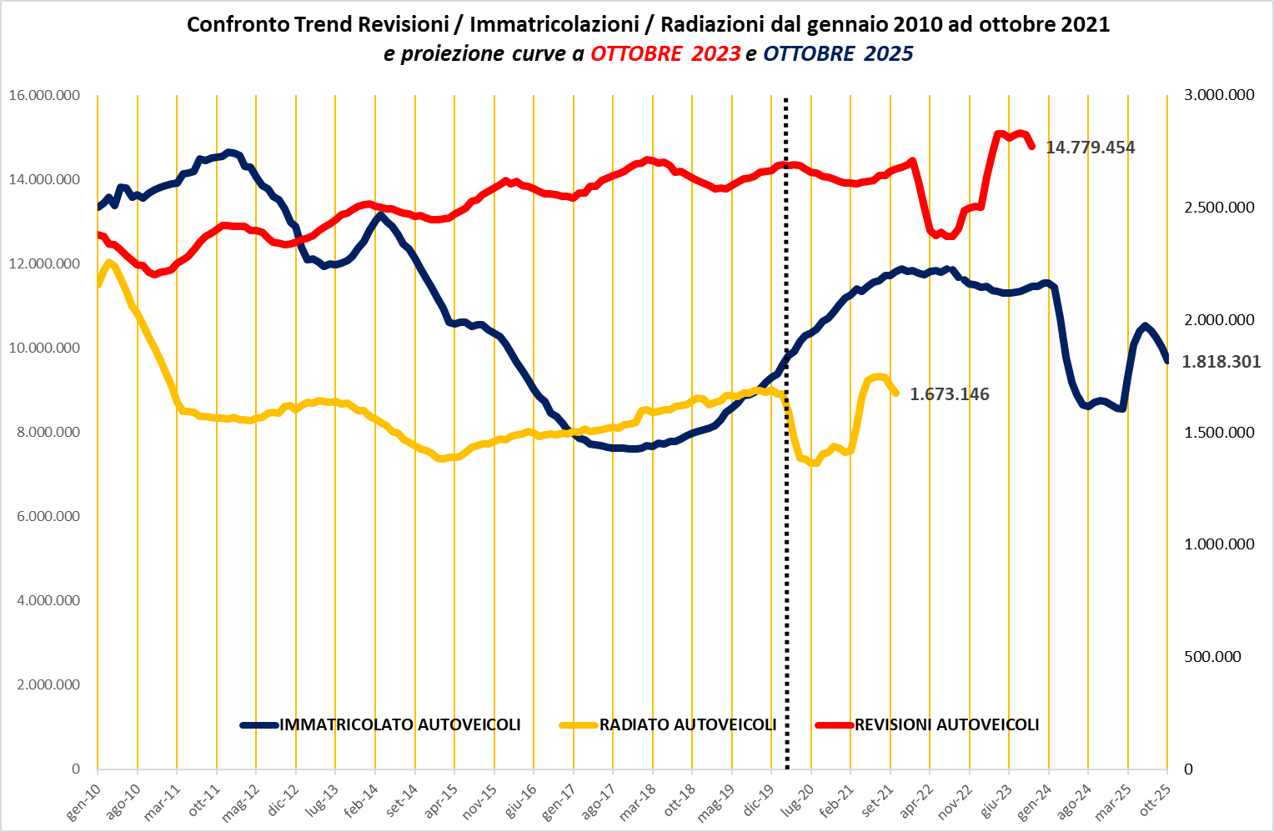

Slide 11
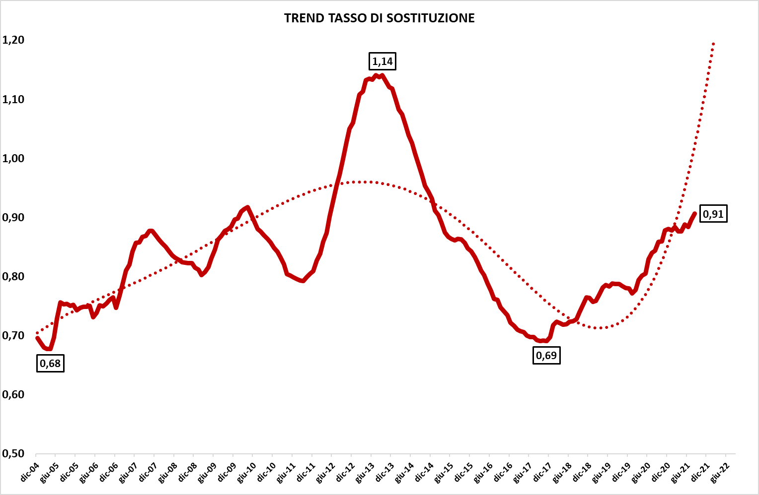

Slide 12
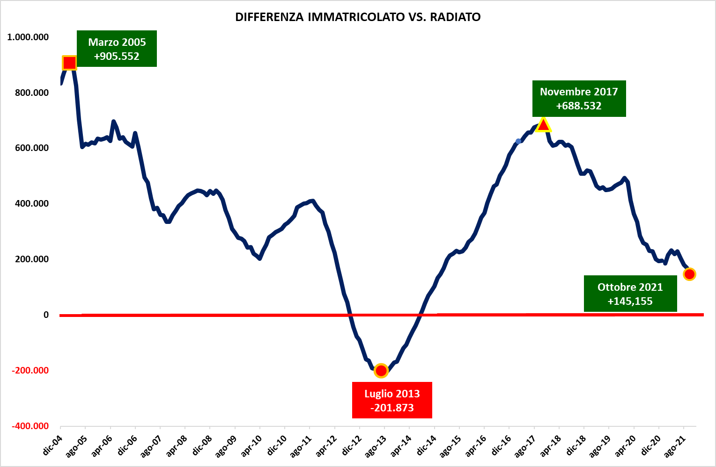

Slide 13
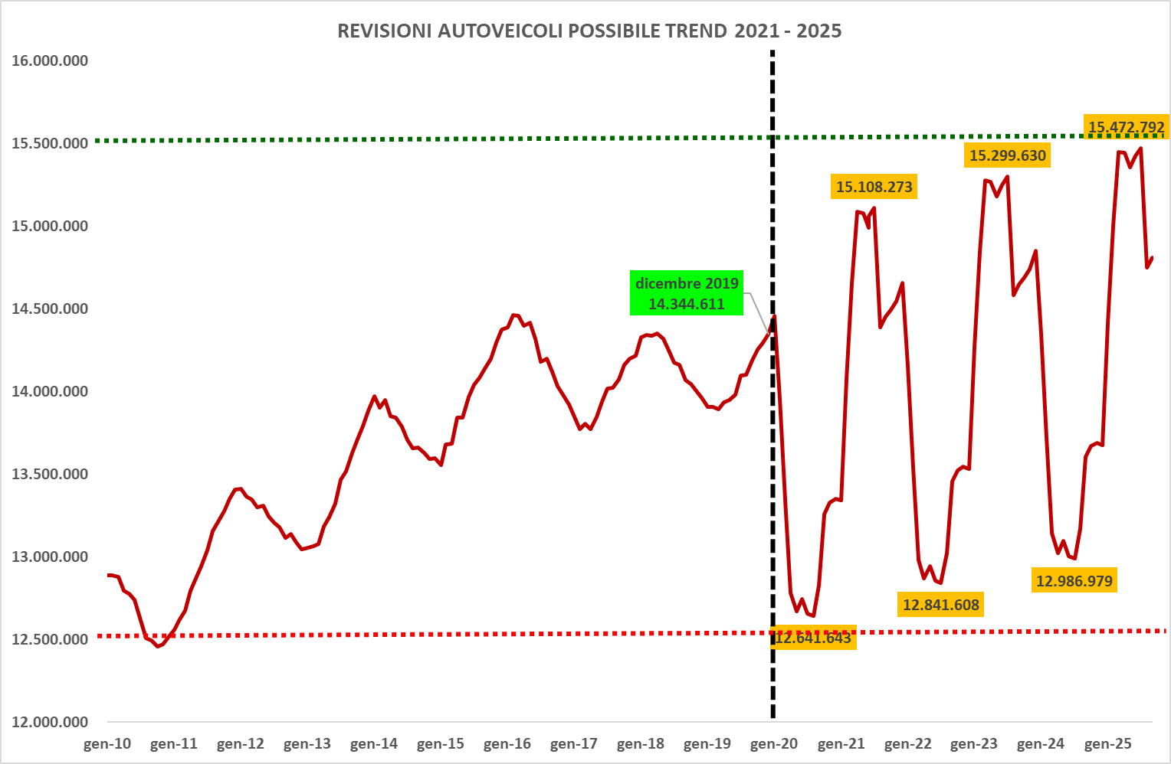

Slide 14
Grazie per l’attenzione

